Slide 2
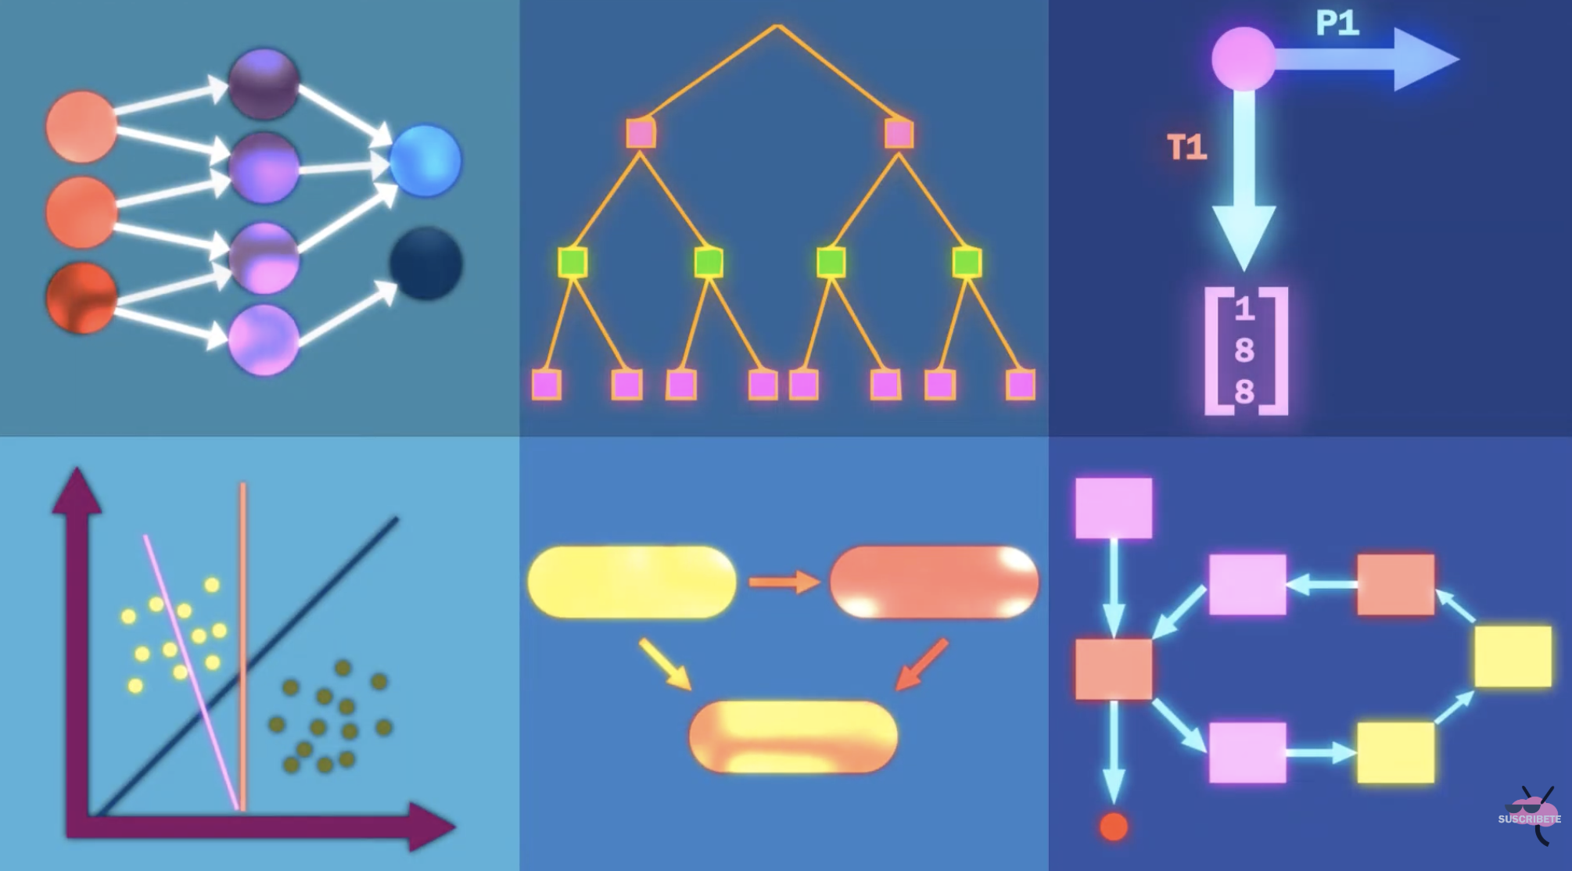
Modelos de clasificacion de datos

Slide 3
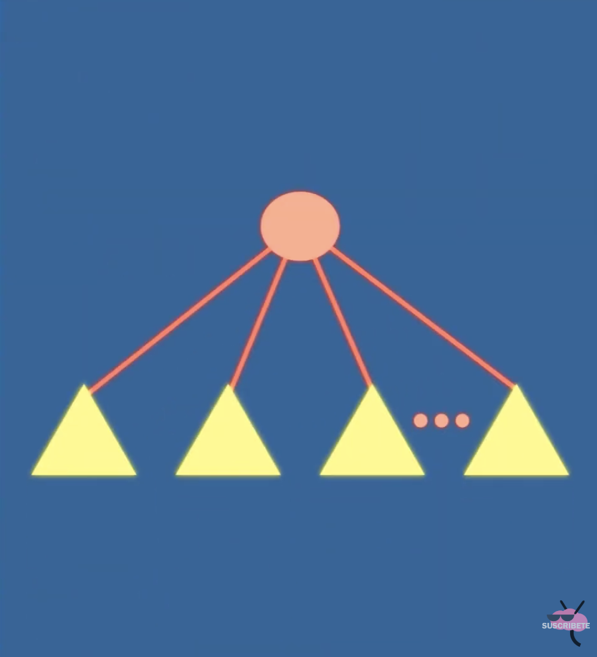
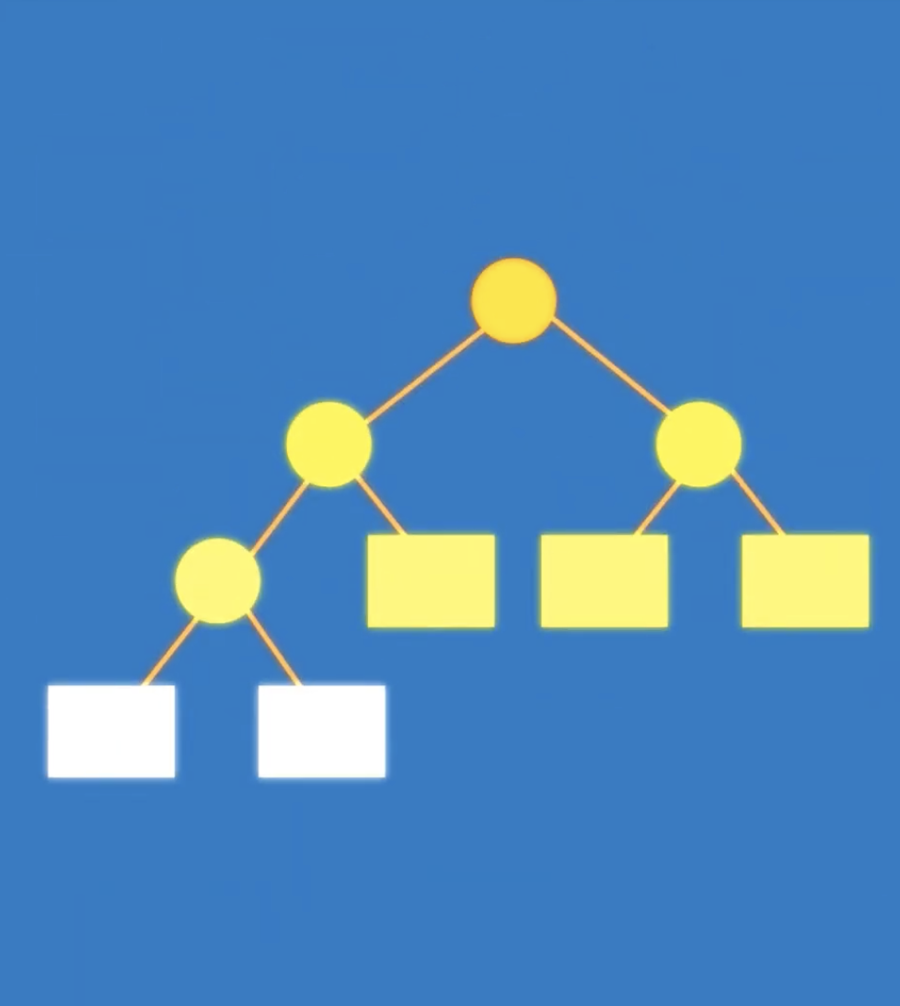
Decision Tree
Random Forest

Slide 4
Decision Tree
Tree Decision:
It’s like a diagram flux
Un árbol de decisión es una serie de preguntas de sí/no. Por ejemplo:
¿elevation > 1700 m? →
¿la temperatura es menor de 12 °C? →
¿llueve más de 700 mm? →
entonces probablemente si se encuentre la especie”.

Slide 5

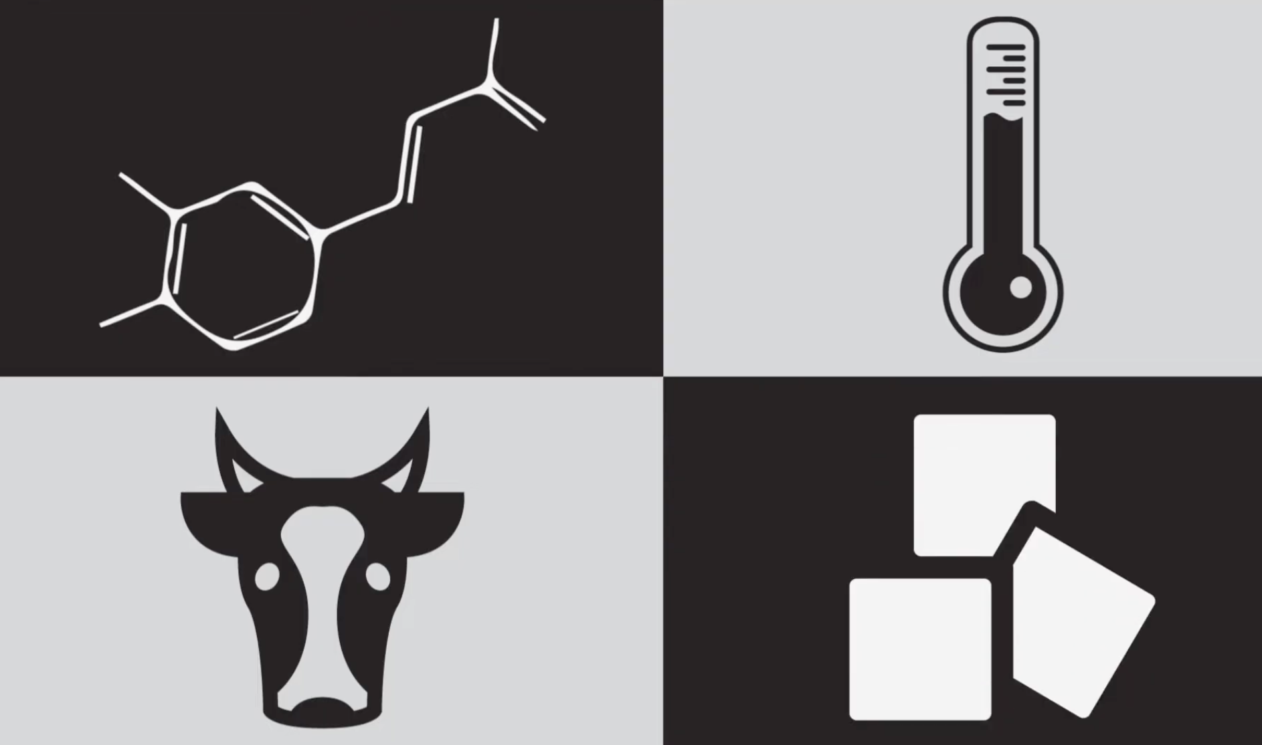
Como se genera el “Tree”

Slide 6


Slide 7
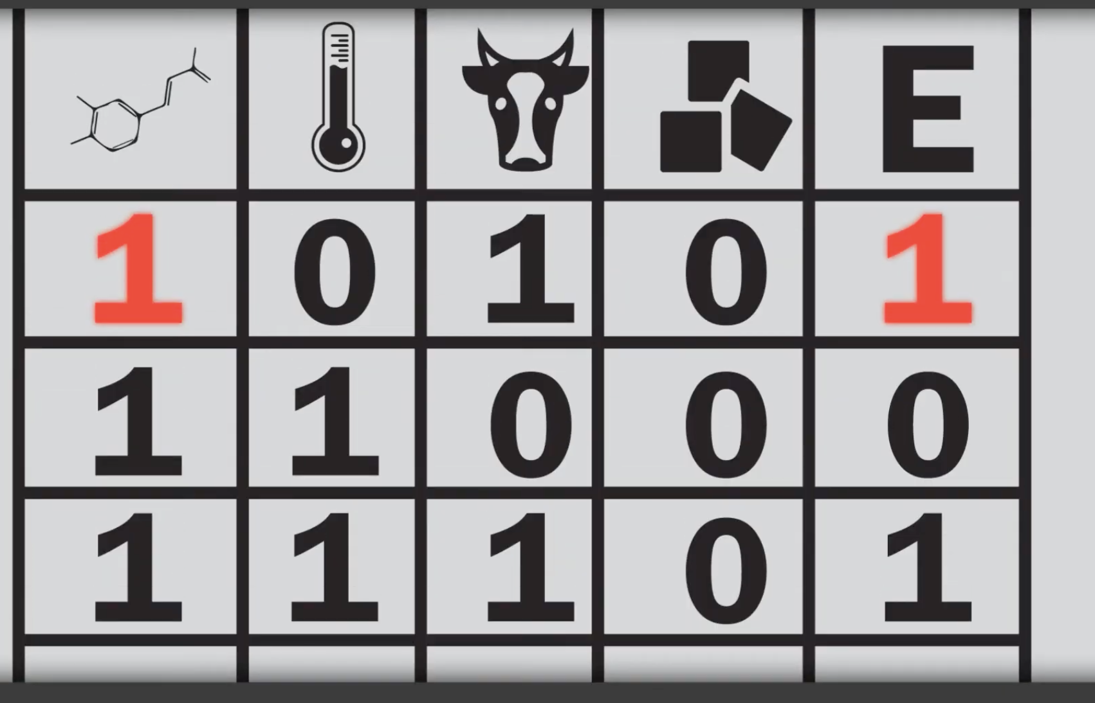

n= 100

Slide 8
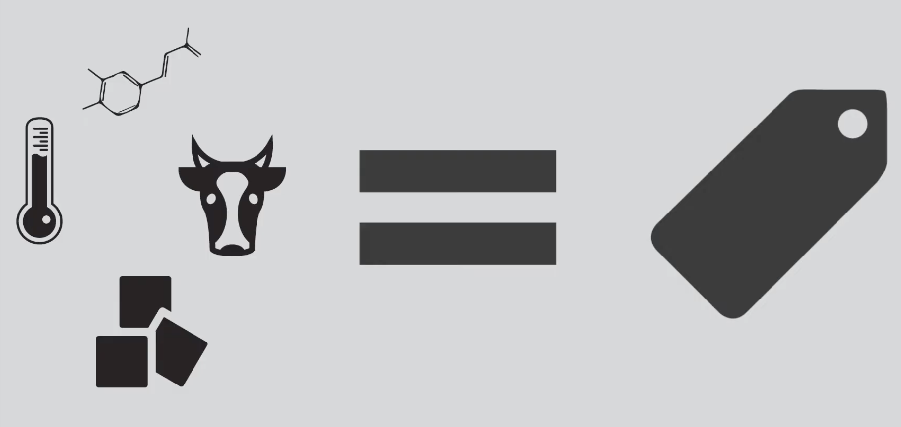
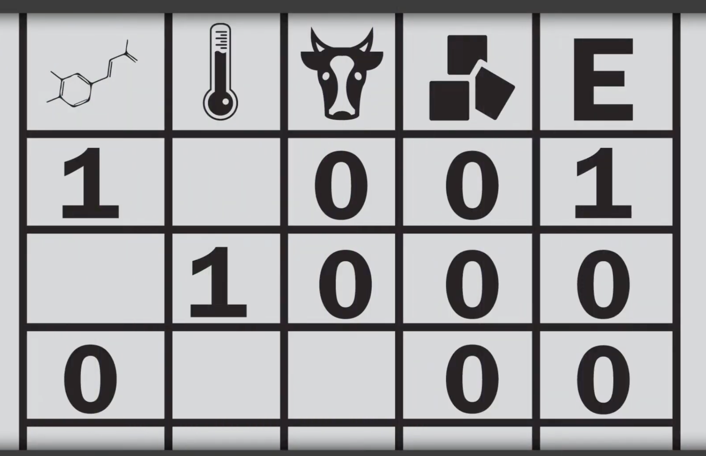

Slide 9
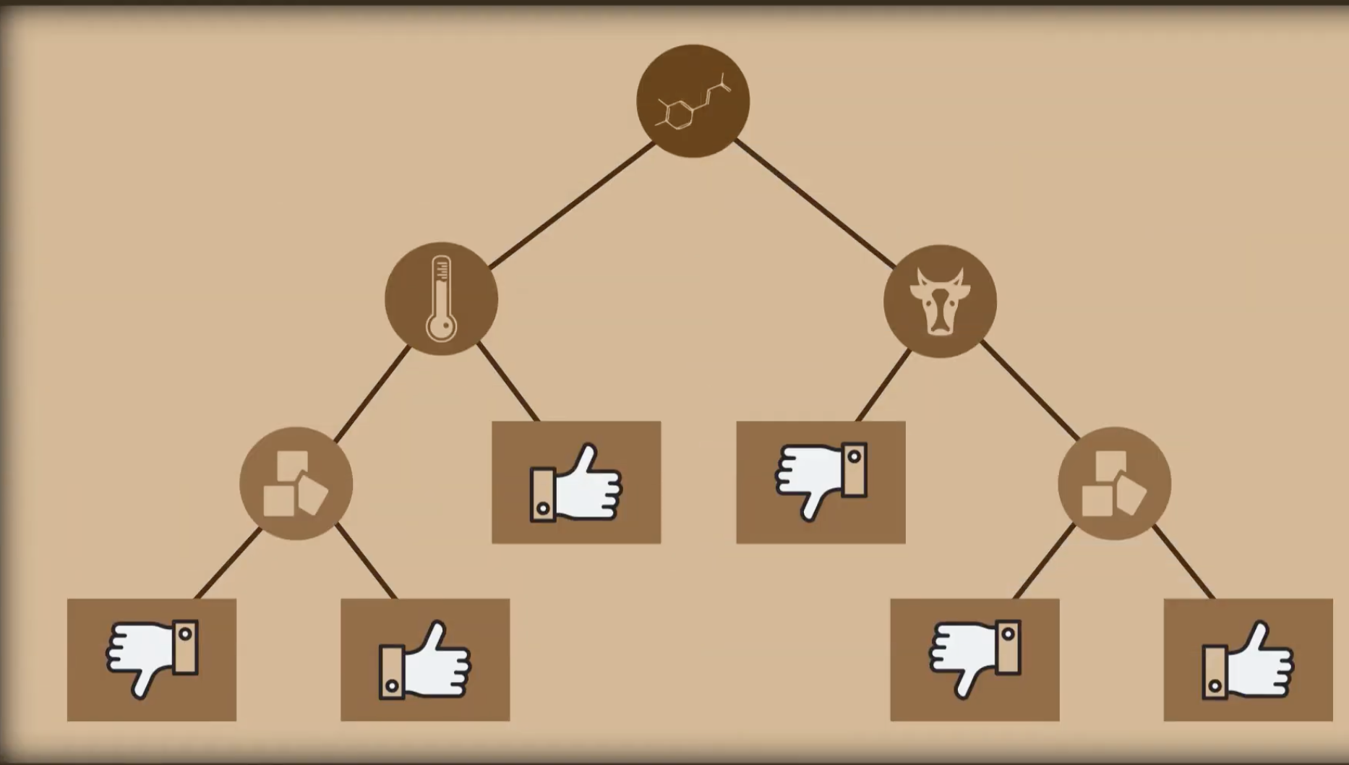
Root Node
Decision Nodes
Leaf Nodes
/ Terminal Nodes
Notes:
El algoritmo prueba todas las variables disponibles (Acidez, Temperatura, Leche, Azúcar) y calcula cuál de ellas divide al grupo de forma más "pura" (separa los 👍 de los 👎 en dos bandos lo más limpios posible).
Descubre que el químico/acidez es la variable dominante:
Rama Izquierda (Cumple acidez / Es adecuada): La persona entra al filtro de la izquierda.
Rama Derecha (No cumple acidez / Es muy ácida): La persona entra al filtro de la derecha.
Diferentes preguntas para diferentes grupos (Nivel 2 - Temperatura 🌡️ vs. Leche 🐄):
En la izquierda (Café con acidez buena): La acidez ya está resuelta. Ahora el factor crítico para decidir si gusta o no es la Temperatura.
Si la temperatura es buena (derecha) $→$¡Directo a 👍!
Si la temperatura es mala (izquierda) $→$Aún se necesita revisar el Azúcar.
En la derecha (Café demasiado ácido): Como la acidez es mala, el algoritmo evalúa si la Leche puede cortar o disfrazar la acidez.
Si NO tiene leche (izquierda) $→$El café es ácido y negro $→$¡Directo a 👎!
Si SÍ tiene leche (derecha) $→$La leche suaviza la acidez, pero falta ver si necesita Azúcar.
El Filtro de Rescate (Nivel 3 - Azúcar 🧊):
El Azúcar aparece dos veces en el tercer nivel porque actúa como un "correctivo" en dos situaciones distintas:
Para salvar un café con buena acidez pero mala temperatura.
Para salvar un café con mala acidez que ya tiene leche.
En ambos casos: Sin azúcar $→$👎; Con azúcar $→$👍.

Slide 10
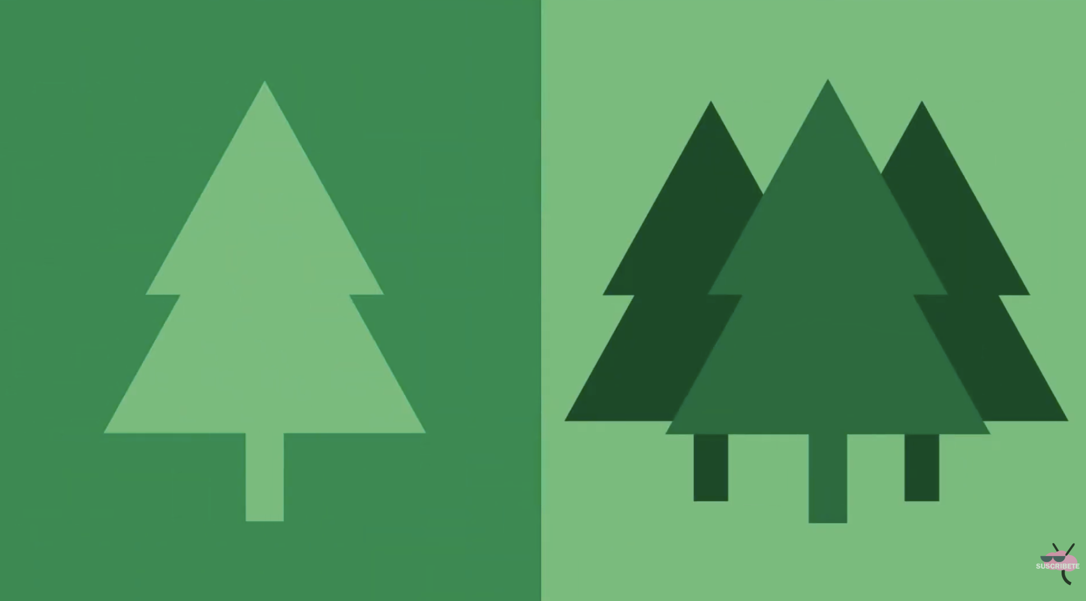
un grupo de "expertos imperfectos" es mejor que un solo "super-experto"

Slide 11
Notes:
Inestabilidad (High Variance): Si al árbol de la imagen le cambias solo 5 personas de tu encuesta de campo, la matemática de Gini puede decidir que ahora la "Leche" separa mejor a la gente que la "Acidez". Toda la estructura del árbol cambia de forma drástica desde la raíz.
Terquedad (Overfitting / Sobreajuste): Si dejas crecer un solo árbol sin límites, creará una regla específica para cada detalle absurdo de tus datos (memoriza el ruido de la muestra en vez de aprender la tendencia general).
¿Cómo se relaciona esto con Random Forest?
Un árbol individual crea este flujo fijo: si el café es ácido pero tiene leche y azúcar, la predicción siempre será 👍.
En un Random Forest (500 árboles):
El Árbol 1 evaluará la Acidez primero.
Al Árbol 2 no se le permitirá ver la Acidez (por el parámetro mtry) y empezará preguntando por la Leche.
Al final, el bosque promedio sopesará todas estas rutas para darte una probabilidad sólida y estable.
¿Cómo se relaciona esto con Random Forest?
Un árbol individual crea este flujo fijo: si el café es ácido pero tiene leche y azúcar, la predicción siempre será 👍.
En un Random Forest (500 árboles):
El Árbol 1 evaluará la Acidez primero.
Al Árbol 2 no se le permitirá ver la Acidez (por el parámetro mtry) y empezará preguntando por la Leche.
Al final, el bosque promedio sopesará todas estas rutas para darte una probabilidad sólida y estable.
En un solo Árbol de Decisión, el Índice Gini revisa todas las variables disponibles en el dataset y siempre elegirá la Acidez primero por ser la variable que mejor separa los datos. Ese árbol siempre será idéntico si no cambias los datos.
En Random Forest, obligamos al algoritmo a usar el parámetro mtry (el "truco de las pistas aleatorias").
Cuando el Árbol 2 va a decidir qué pregunta hacer en la raíz, el algoritmo esconde deliberadamente algunas variables al azar.
Si tienes 4 variables (Acidez, Temperatura, Leche, Azúcar) y mtry = 2, el algoritmo tira un dado para el Árbol 2 y le dice:
"Para tu raíz solo tienes permitido evaluar Leche y Temperatura. La Acidez y el Azúcar están bloqueadas."
En ese caso, aunque la Acidez sea objetivamente la mejor variable en todo el dataset, el Árbol 2 no la tiene disponible para la raíz. Por lo tanto, calcula el Índice Gini únicamente entre Leche y Temperatura, y elige (por ejemplo) la Leche como su nodo raíz.

Slide 12
Tenemos 100 personas encuestadas. Queremos predecir si les gusta el café (👍) o no (👎). Tenemos 4 variables en total:
(Trees = “3”, Variables = 4)
🧪 Acidez (La variable más poderosa del dataset)
🌡️ Temperatura
🐄 Leche
🧊 Azúcar
Fijamos el parámetro mtry = 2. Esto significa que antes de hacer cualquier pregunta en cualquier nodo, el algoritmo mete la mano en la bolsa y saca solo 2 cartas al azar.
Cada vez que el algoritmo va a hacer una pregunta en un nodo, mete las variables disponibles en una bolsa y saca exactamente 2 al azar.
Las 2 variables que salen compiten entre sí usando el Índice Gini (la que separe mejor a los 👍 de los 👎 gana la pregunta).
Las 2 variables que no salieron se quedan en la bolsa y no participan en ese turno (a eso nos referíamos con "bloqueadas").
Notes:
Competencia de Gini: La Acidez demuestra ser mejor separando a la gente que la Temperatura. La Acidez gana y se convierte en el Nodo Raíz.
A que se refiere “separando mejor”

Slide 13
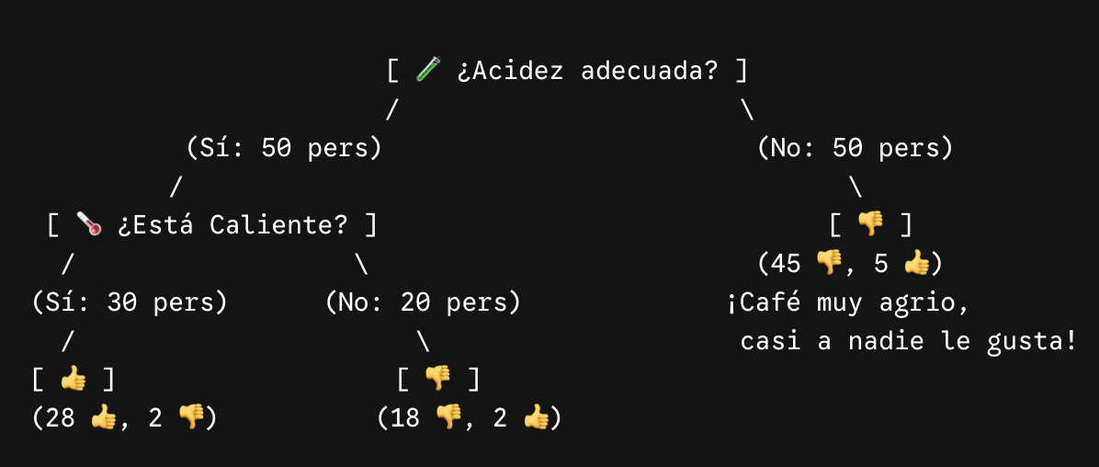


Tree #1
Salen: 🧪 Acidez y 🌡️ Temperatura.
Se quedan en la bolsa: 🐄 Leche y 🧊 Azúcar.
($\text{pH}≈5$, acidez adecuada)
Salen: 🌡️ Temperatura y 🧊 Azúcar.
Gana: 🌡️ Temperatura
Se queda en la bolsa: 🐄 Leche.
Notes:
Aprende que la acidez es la prioridad; si el café es agrio (mala acidez), a la gente no le gusta (👎). Si la acidez es buena, la gente exige que además esté caliente (👍).
Si el café tiene mala acidez $→$👎 No gusta (45 de 50 personas lo rechazan).
Si el café tiene buena acidez y está caliente $→$👍 Gusta (28 de 30 personas lo aprueban).
Si tiene buena acidez pero está frío $→$👎 No gusta.

Slide 14
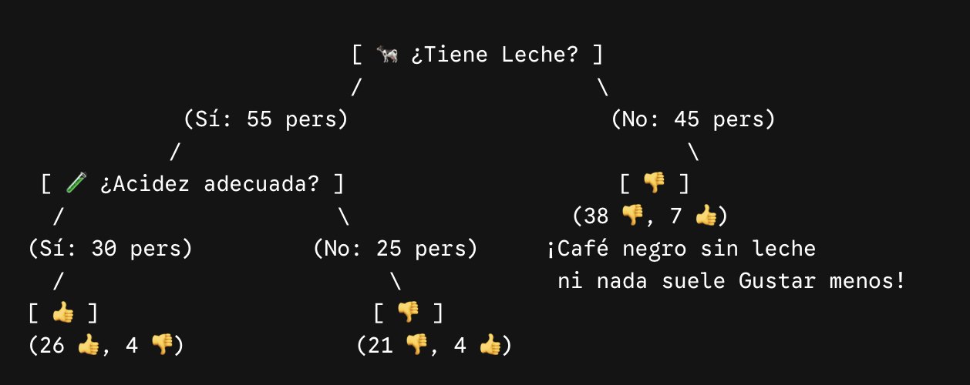

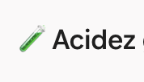
Tree # 2
Random
Gini
Win
Notes:
Lo que aprendió el Árbol 2:
Para la gente que toma café con leche, si la acidez del café es buena $→$👍 Gusta (26 de 30).
Si tiene leche pero el café base es demasiado ácido $→$👎 No gusta (la leche no logra tapar la mala acidez).

Slide 15
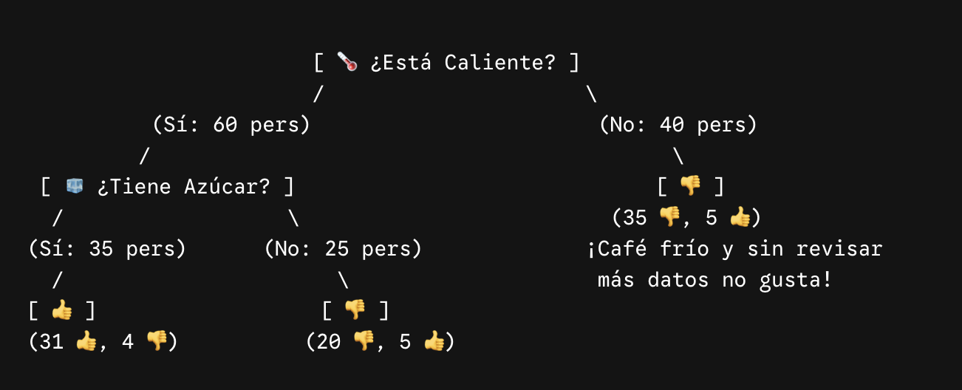

Tree # 3
Notes:
Lo que aprendió el Árbol 3:
Si el café está caliente y dulce (con azúcar) $→$👍 Gusta (31 de 35).
Si está caliente pero amargo (sin azúcar) $→$👎 No gusta.

Slide 16
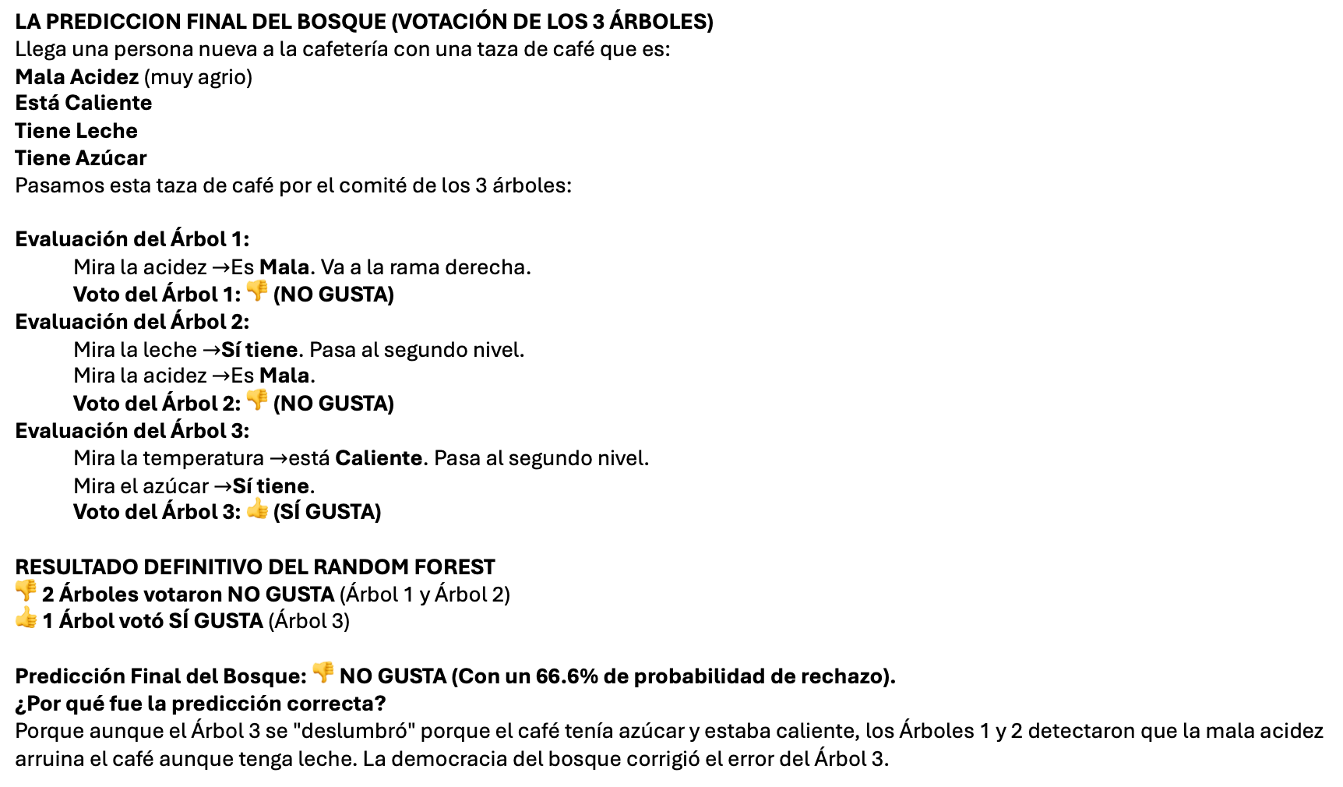
LA PREDICCION FINAL DEL BOSQUE (VOTACIÓN DE LOS 3 ÁRBOLES)
Llega una persona nueva a la cafetería con una taza de café que es:
Mala Acidez (muy agrio)
Está Caliente
Tiene Leche
Tiene Azúcar
Pasamos esta taza de café por el comité de los 3 árboles:
Evaluación del Árbol 1:
  Mira la acidez $→$Es Mala. Va a la rama derecha.
  Voto del Árbol 1: 👎 (NO GUSTA)
Evaluación del Árbol 2:
  Mira la leche $→$Sí tiene. Pasa al segundo nivel.
  Mira la acidez $→$Es Mala.
  Voto del Árbol 2: 👎 (NO GUSTA)
Evaluación del Árbol 3:
  Mira la temperatura $→$está Caliente. Pasa al segundo nivel.
  Mira el azúcar $→$Sí tiene.
  Voto del Árbol 3: 👍 (SÍ GUSTA)
RESULTADO DEFINITIVO DEL RANDOM FOREST
👎 2 Árboles votaron NO GUSTA (Árbol 1 y Árbol 2)
👍 1 Árbol votó SÍ GUSTA (Árbol 3)
Predicción Final del Bosque: 👎 NO GUSTA (Con un 66.6% de probabilidad de rechazo).
¿Por qué fue la predicción correcta?
Porque aunque el Árbol 3 se "deslumbró" porque el café tenía azúcar y estaba caliente, los Árboles 1 y 2 detectaron que la mala acidez arruina el café aunque tenga leche. La democracia del bosque corrigió el error del Árbol 3.

Slide 17
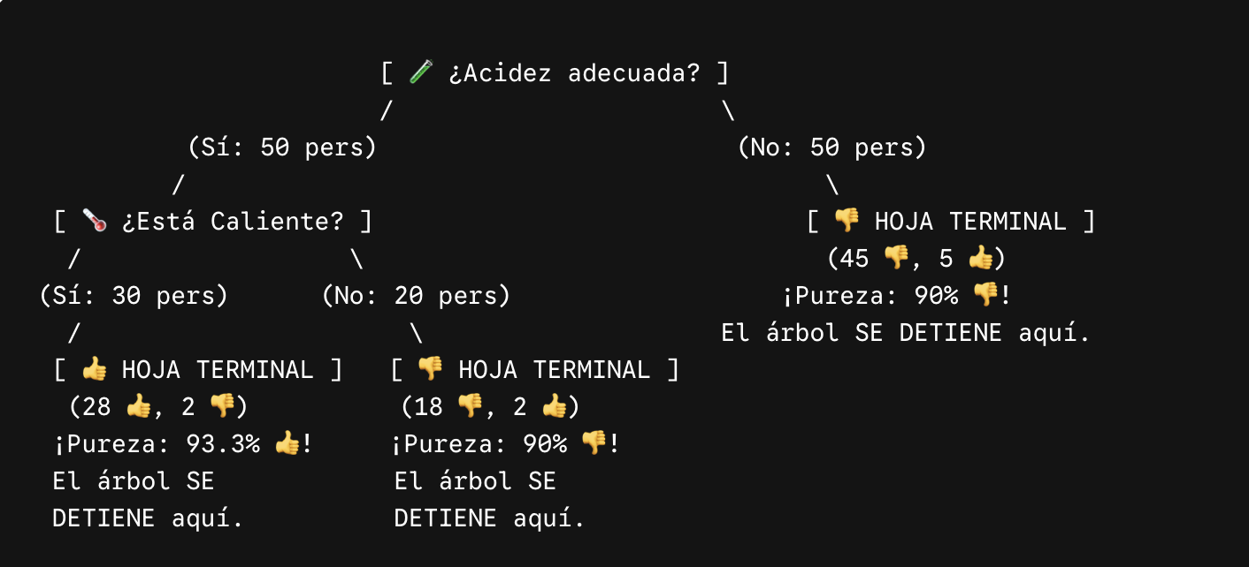
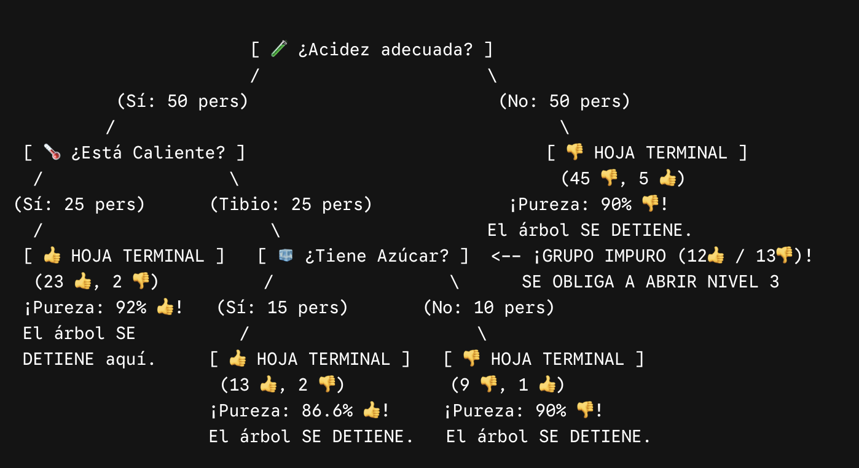
Notes:
"Un buen árbol de decisión sabe cuándo parar. Cuando un grupo es suficientemente puro (ej. >90%), el algoritmo detiene el crecimiento y declara una Hoja Terminal, ahorrando memoria y evitando memorizar excepciones raras

